Slide 1


Slide 2


Slide 3
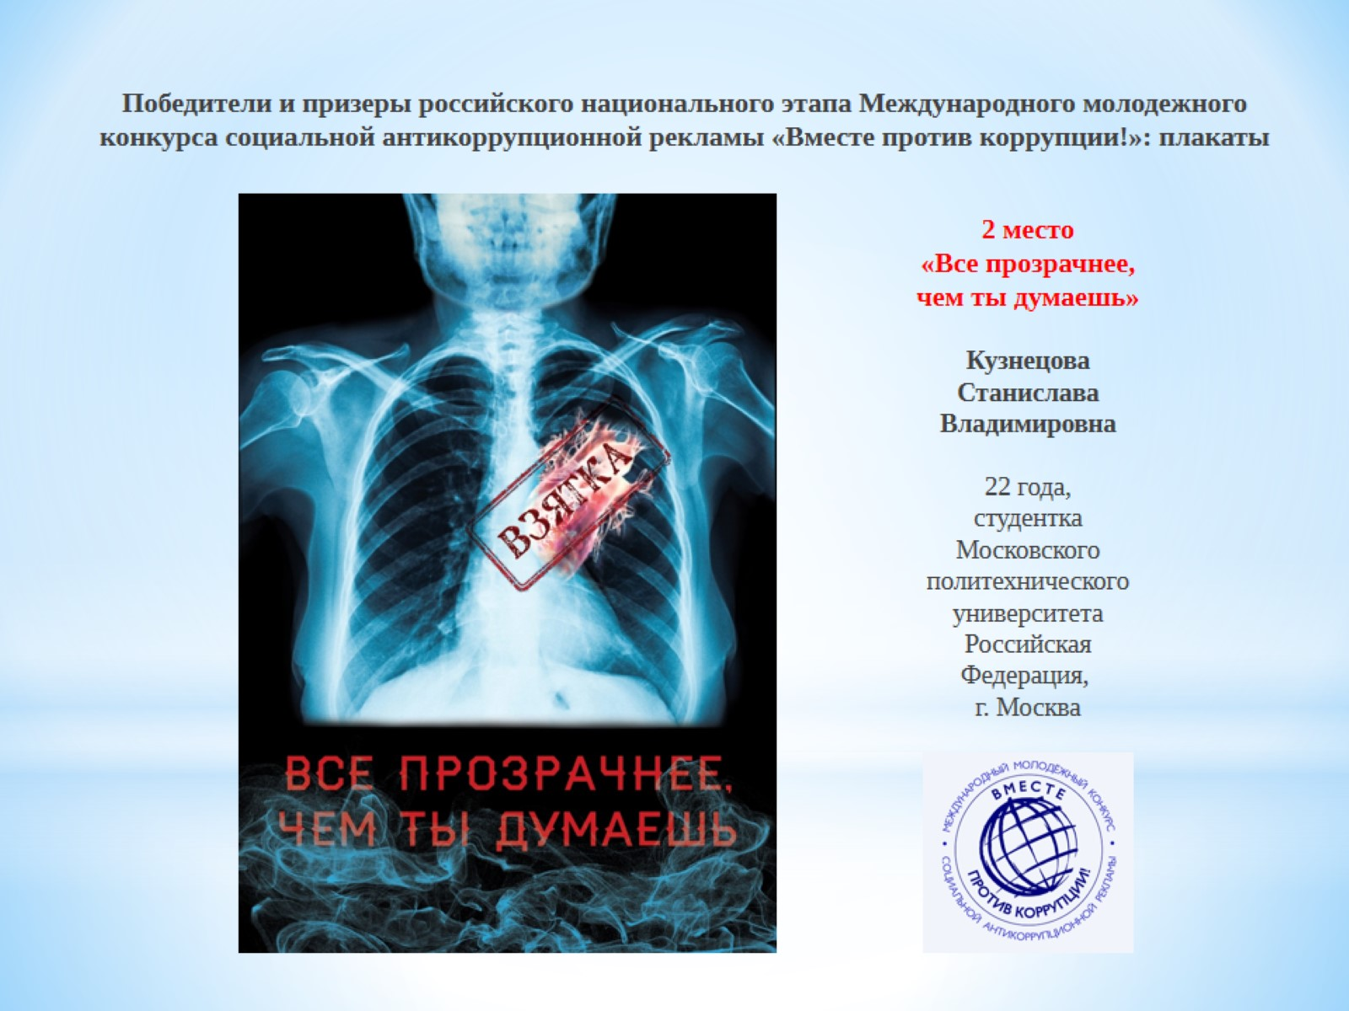

Slide 4
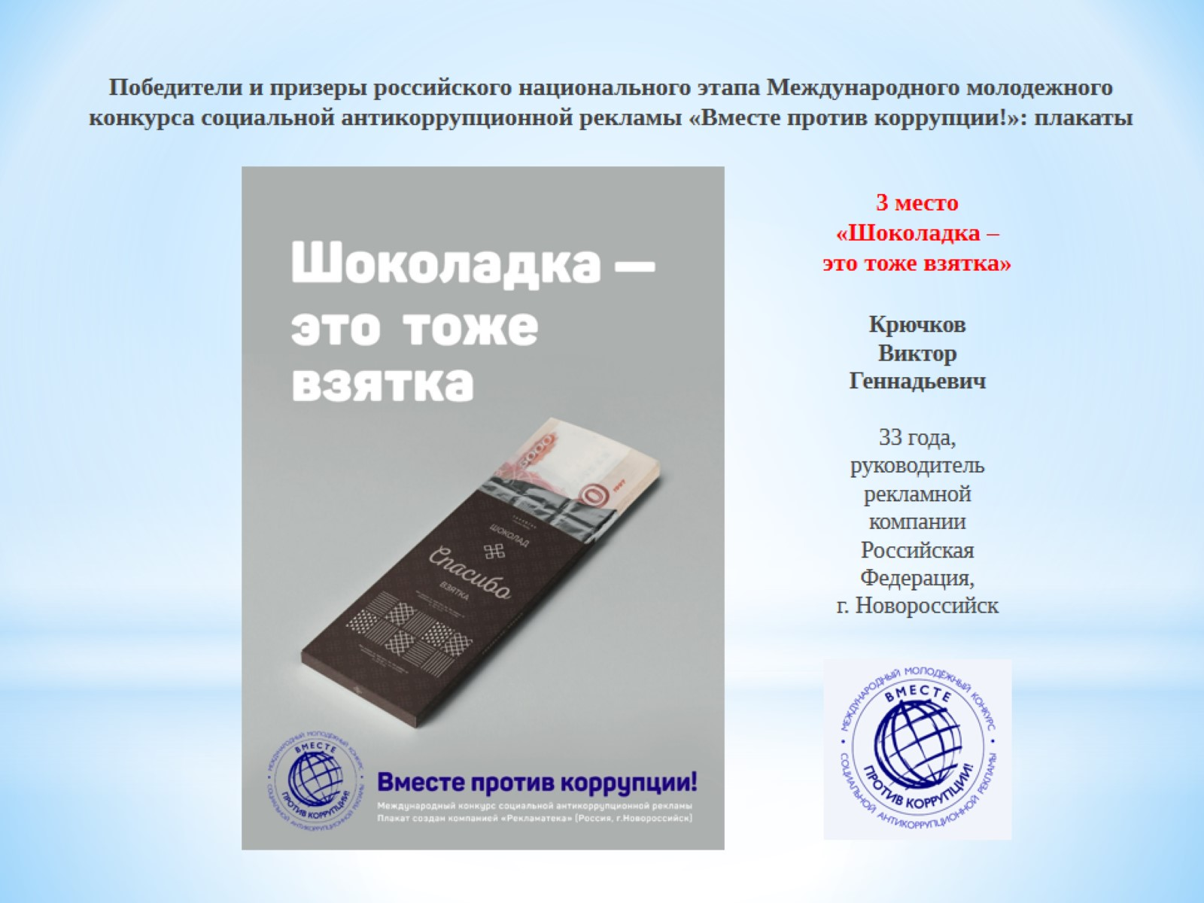

Slide 5
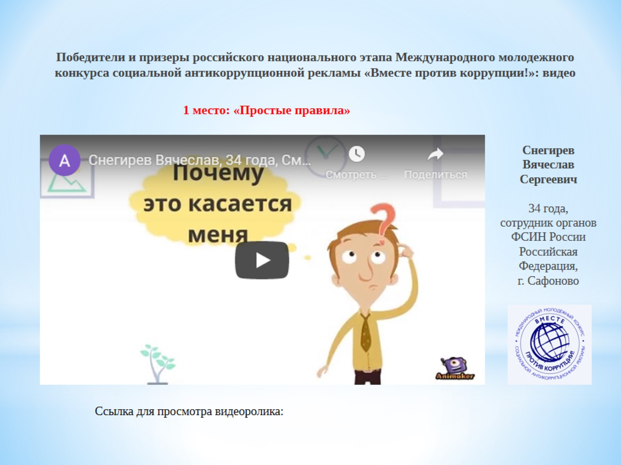
https://anticorruption.midural.ru/article/show/id/1246

Slide 6
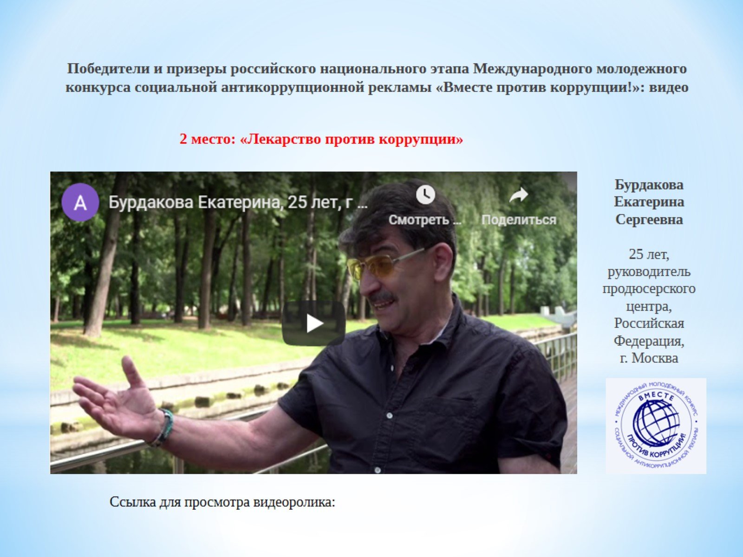
https://anticorruption.midural.ru/article/show/id/1246

Slide 7
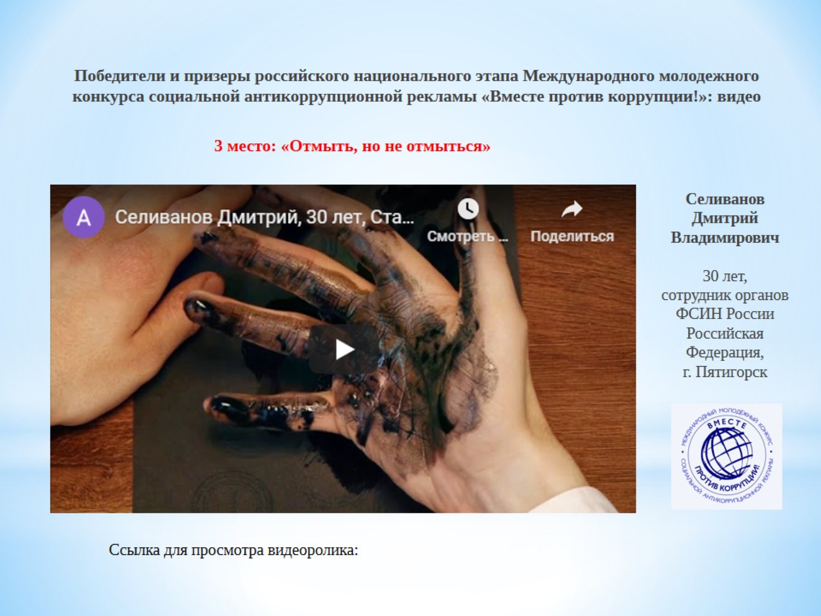
https://anticorruption.midural.ru/article/show/id/1246

